Slide 1



TOÁN
TOÁN
Bài 1
Bài 1
Tiết 2

Slide 2



Slide 3


Slide 4
TOÁN
TOÁN
Bài 1
Bài 1
Tiết 2

Slide 5


Slide 6
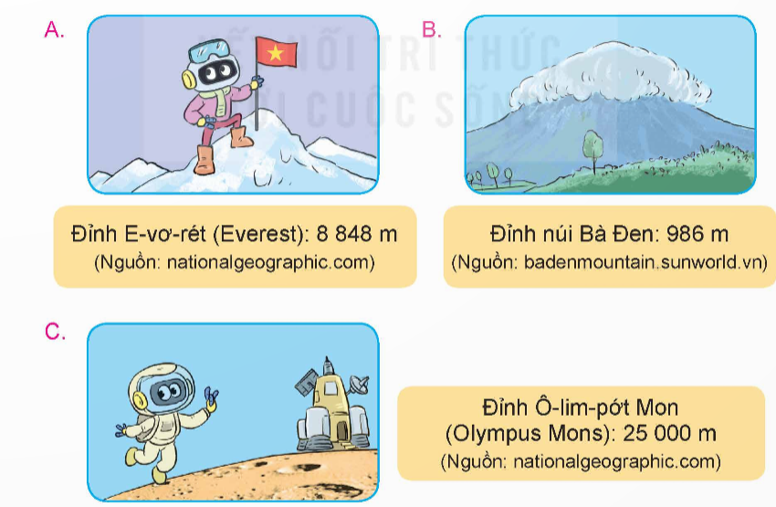
1
Chọn câu trả lời đúng.
a) Đỉnh núi nào dưới đây cao nhất?
A
C
Đỉnh E-vơ-rét (Everest):
8 848 m (Nguồn: nationalgeographic.com)
Đỉnh núi Bà Đen:
986 m (Nguồn: badenmountain.sunwor d.vn
Đỉnh Ô-lim-pót Mon (Olympus Mons): 25 000 m (Nguồn: nationalgeographic.com)
B

Slide 7
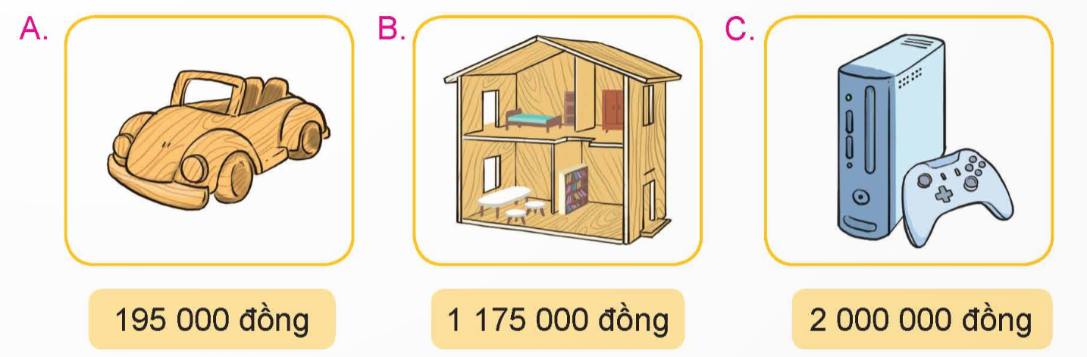
1
Chọn câu trả lời đúng.
b) Bộ đồ chơi nào dưới đây có giá tiền thấp nhất?

Slide 8

2
Trong bốn năm, một cửa hàng bán được số sản phẩm và đã thống kê như bảng số liệu dưới đây.
Năm | 2020 | 2021 | 2022 | 2023
Số sản phẩm bán được | 2873 | 2837 | 3293 | 3018
a) Nêu số sản phẩm cửa hàng bán được mỗi năm.
b) Năm nào cửa hàng bán được nhiều sản phẩm nhất? Năm nào cửa hàng bán được ít sản phẩm nhất?

Slide 9
2
Trong bốn năm, một cửa hàng bán được số sản phẩm và đã thống kê như bảng số liệu dưới đây.
Năm | 2020 | 2021 | 2022 | 2023
Số sản phẩm bán được | 2 873 | 2 837 | 3 293 | 3 018
a) Nêu số sản phẩm cửa hàng bán được mỗi năm.
- Năm 2020: 2 873 sản phẩm.
- Năm 2021: 2 837 sản phẩm.
- Năm 2022: 3 293 sản phẩm.
- Năm 2023: 3 018 sản phẩm.

Slide 10

2
Năm | 2020 | 2021 | 2022 | 2023
Số sản phẩm bán được | 2 873 | 2 837 | 3 293 | 3 018
b) Năm nào cửa hàng bán được nhiều sản phẩm nhất? Năm nào cửa hàng bán được ít sản phẩm nhất?
So sánh số sản phẩm bán được các năm ta có:
2 837 < 2 873 < 3 018 < 3 293
Số sản phẩm bán được nhiều nhất là: 3 293 sản phẩm.
Vậy năm bán được nhiều sản phẩm nhất là: năm 2022.
Số sản phẩm bán được ít nhất là: 2 837 sản phẩm.
Vậy năm bán được ít sản phẩm nhất là: năm 2021

Slide 11
Cuối ngày, người bán hàng nói rằng: “Doanh thu cả ngày của cửa hàng được khoảng 2 500 000 đồng”. Thực tế doanh thu cả ngày của cửa hàng là 2 545 000 đồng.
3
Hỏi người bán hàng đã làm tròn doanh thu đến hàng nào?
Hãy làm tròn doanh thu thực tế của cửa hàng đến hàng chục nghìn

Slide 12
3
a) Chữ số hàng trăm nghìn trước khi làm tròn và sau khi làm tròn đều là 5.
Các chữ số bên phải chữ số hàng trăm nghìn đều bằng 0.
Vậy người bán hàng đã làm tròn doanh thu đến hàng trăm nghìn.
b) Doanh số thực tế là: 2 545 000 đồng.
Chữ số hàng nghìn là 5 do đó ta làm tròn lên. Vậy doanh thu thực tế của cửa hàng được làm tròn đến hàng chục nghìn là: 2 550 000 đồng.

Slide 13
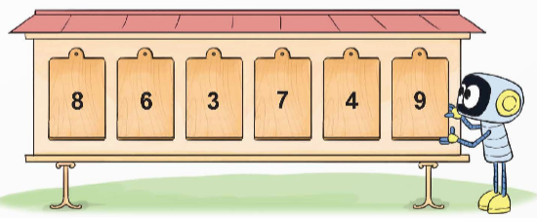
4
Rô-bốt lập số 863 749 bằng các tấm thẻ như hình dưới đây.
Em hãy đổi chỗ 2 tấm thẻ để nhận được một số lẻ lớn nhất.

Slide 14
4
Rô-bốt lập số 863 749 bằng các tấm thẻ như hình dưới đây.
- Đổi chỗ tấm thẻ số 9 và thẻ số 8, được số 963 748.
- Đổi chỗ tấm thẻ số 3 và thẻ số 8, ta được số là 968 743.
Vậy số tìm được là 968 743.

Slide 15
CỦNG CỐ
CỦNG CỐ

Slide 16
M
TRUY TÌM MẬT THƯ
TRUY TÌM MẬT THƯ
Hãy trả lời các câu hỏi sau để thu thập gợi ý giải mật thư cùng các bạn nhỏ nhé!

Slide 17







M
Câu 1: Chú gấu bông dưới đây có giá tiền đọc là
Hai năm mươi nghìn đồng
Hai trăm năm mươi đồng
Hai trăm năm mươi nghìn
Hai trăm năm mươi nghìn đồng

Slide 18
M
Câu 2: Làm tròn số 375 605 đến hàng nghìn ta được số?
376 000
375 000
377 000
375 600

Slide 19
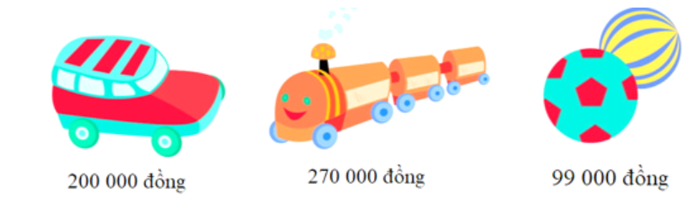
M
Câu 3: Sắp xếp giá tiền của các món đồ chơi sau theo thứ tự từ lớn đến bé
270 000 đồng; 99 000 đồng; 200 000 đồng
99 000 đồng; 200 000 đồng; 270 000 đồng
200 000 đồng; 99 000 đồng; 270 000 đồng
270 000 đồng; 200 000 đồng; 99 000 đồng

Slide 20

M
Chúc mừng các em đã nhận được mật thư. Hãy đi đến cuối lớp học để nhận phần thuởng cho buổi học hôm nay nhé!

Slide 21


